Slide 1
Juguemos a las adivinanzas
Entra

Slide 2
Comencemos
Adivinanza 1
Adivinanza 6
Adivinanza 2
Adivinanza 7
Adivinanza 8
Adivinanza 3
Adivinanza 4
Adivinanza 9
Adivinanza 5
Adivinanza 10

Slide 3
1.
Pobrecito, pobrecito, todo el día sin parar y no sale de su sitio.
Respuesta

Slide 4
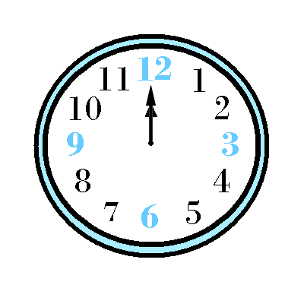
El Reloj

Slide 5
2.
¿Quién es algo y nada a la vez?
Respuesta

Slide 6
El Pez

Slide 7
3.
Todos pasan por mí, yo nunca paso por nadie. Todos preguntan por mí, yo nunca pregunto por nadie.
Respuesta

Slide 8
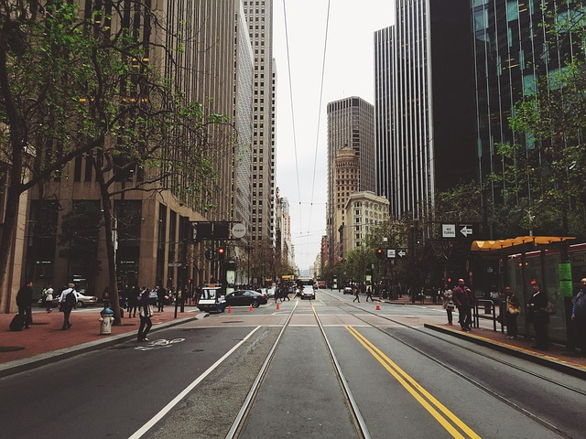
La Calle

Slide 9
4.
Somos muchos hermanitos, en una sola casa vivimos, si nos rascan la cabeza al instante morimos.
Respuesta

Slide 10
Los fósforos

Slide 11
5.
Ordenes da, ordenes recibe, algunas autoriza, otras prohíbe.
Respuesta

Slide 12
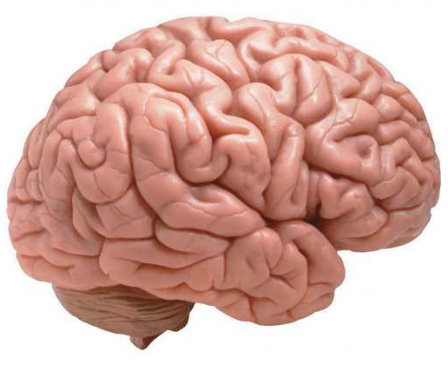
El Cerebro

Slide 13
6.
Se viste el cielo de luces en cascada de colores, para alegrar en la noche a los que están más tristones.
Respuesta

Slide 14
Los Fuegos
Artificiales

Slide 15
7.
Dos abanicos que danzan todo el día sin parar; y cuando por fin te duermas quietecitos quedarán.
Respuesta

Slide 16
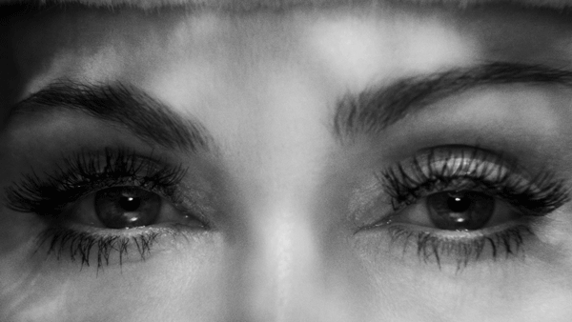
Las
Pestañas

Slide 17
8.
Todas las palabras sé y aunque todas las explico, nunca las pronunciaré.
Respuesta

Slide 18
El Diccionario

Slide 19
9.
Largo largo su cuello es, tiene manchas en la piel. Si te digo más sabrás quién es.
Respuesta

Slide 20
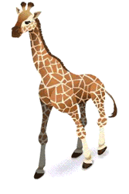
La Jirafa

Slide 21
10.
Antes huevecito, después capullito, más tarde volaré como un pajarito ¿quién soy?
Respuesta

Slide 22
La Mariposa

